Slide 1
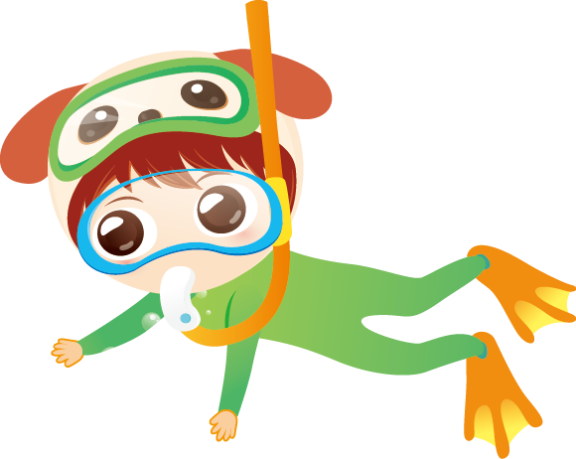
我喜歡潛水
我和爸爸去小琉球潛水
看見美麗的小丑魚

